Slide 1


WELCOME TO MY PRESENTATION

Slide 2

পরিচিতিঃ-
নামঃ মোঃ সাইফুল ইসলাম
সহকারি শিক্ষকঃ তথ্য ও যোগাযোগ প্রযুক্তি
প্রতিষ্ঠানঃদুড়দুড়িয়া উচ্চ বিদ্যালয় ও মহাবিদ্যালয়
লালপুর, নাটোর
শেণীঃ নবম
বিষয়ঃ রসায়ন বিজ্ঞান
অধ্যায়ঃবস্তুর ওপর তাপের প্রভাব।
মোট ছাত্র-ছাত্রীঃ ৬০
উপস্থিতঃ ৫০
তারিখঃ৩১/০৮/২৬ ইং
Engr md saiful islam sagor . Cell: 01334232101

Slide 3
শিরোনামঃ-
আজকের আলোচনার বিষয়ঃ-
“বস্তুর ওপর তাপের প্রভাব“

Slide 4
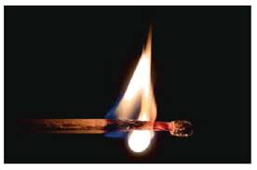

Slide 5
আজকের পাঠ
তরল পদাথের্র প্রসারন , প্রকৃত প্রসারণ ও আপাত প্রসারণ ,সুপ্ততাপ , গলনের সুপ্ততাপ, বাষ্পীভবনের সু্প্ততাপ, ঘনীভবন, কঠিনি ভবন, আপেক্ষিক তাপ ।

Slide 6
আজকের পাঠ শেষে শিক্ষার্থীরা...
1. তরল পদাথের্র প্রসারন কী তা ব্যাখ্যা করতে পারবে।
2. প্রকৃত প্রসারণ ও আপাত প্রসারণ এর মধ্যে সম্পর্কে ব্যাখ্যা করতে পারবে।
3. সুপ্ততাপ ও গলনের সুপ্ততাপ সম্পর্কে ব্যাখ্যা করতে পারবে।
৪. বাষ্পীভবনের সু্প্ততাপ ও ঘনীভবন সম্পর্কে ব্যাখ্যা করতে পারবে।
৫. কঠিনি ভবন ও আপেক্ষিক তাপ সম্পর্কে ব্যাখ্যা করতে পারবে।

Slide 7
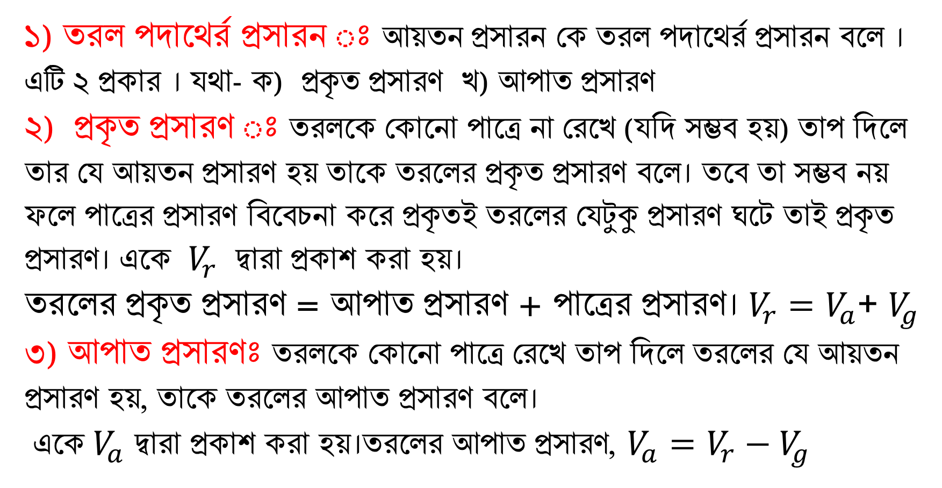
1) তরলপদাথের্রপ্রসারন ঃ আয়তনপ্রসারনকেতরলপদাথের্রপ্রসারনবলে ।
এটি২ প্রকার। যথা- ক) প্রকৃতপ্রসারণ খ) আপাতপ্রসারণ
২) প্রকৃতপ্রসারণঃ তরলকেকোনোপাত্রেনারেখে (যদিসম্ভবহয়) তাপদিলেতারযেআয়তনপ্রসারণহয়তাকেতরলেরপ্রকৃতপ্রসারণবলে। তবেতাসম্ভবনয়ফলেপাত্রেরপ্রসারণবিবেচনাকরেপ্রকৃতইতরলেরযেটুকুপ্রসারণঘটেতাইপ্রকৃতপ্রসারণ। একে$V_{r}$ দ্বারা প্রকাশকরাহয়।
তরলেরপ্রকৃতপ্রসারণ = আপাতপ্রসারণ + পাত্রেরপ্রসারণ। $V_{r}=V_{a}$+ $V_{g}$
৩) আপাতপ্রসারণঃতরলকেকোনোপাত্রেরেখেতাপদিলেতরলেরযেআয়তনপ্রসারণহয়, তাকেতরলেরআপাতপ্রসারণবলে।
একে$V_{a}$ দ্বারা প্রকাশকরাহয়।তরলেরআপাতপ্রসারণ,$V_{a}=V_{r}−V_{g}$

Slide 8
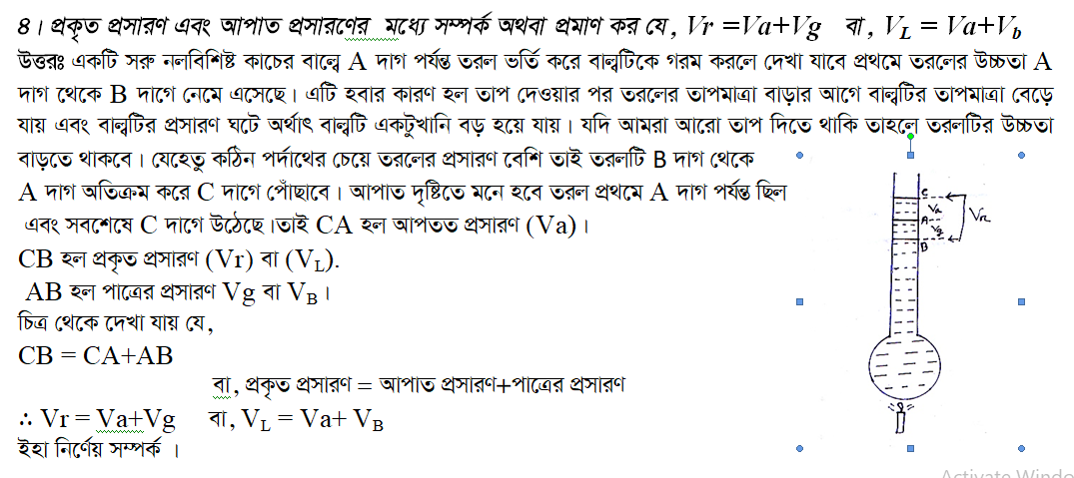

Slide 9
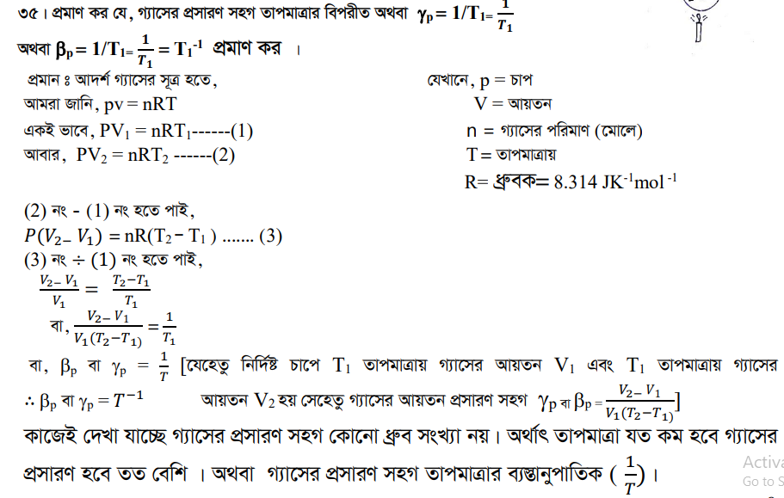

Slide 10
জোড়ায় কাজ
প্রমাণ কর যে, গ্যাসের প্রসারণ সহগ তাপমাত্রার ব্যস্তানুপাতিক।

Slide 11
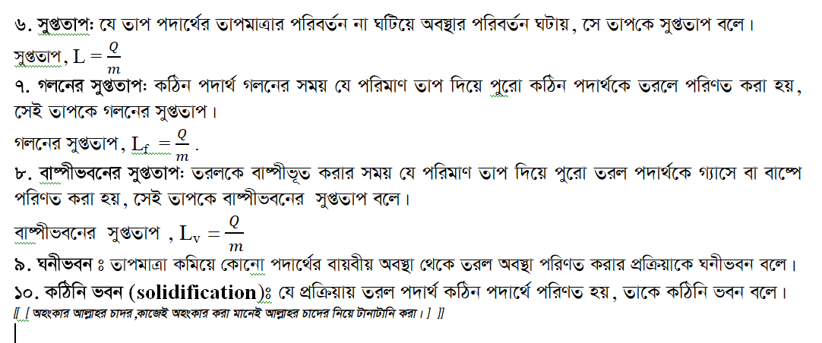

Slide 12
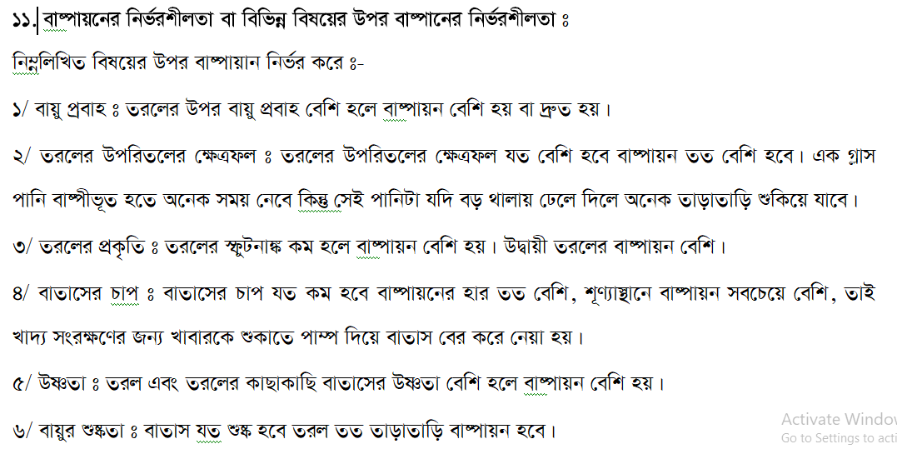

Slide 13
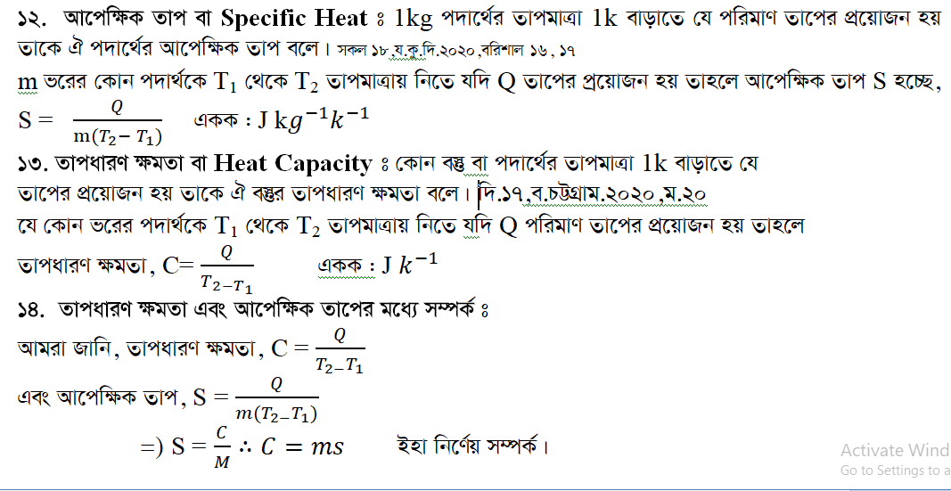

Slide 14
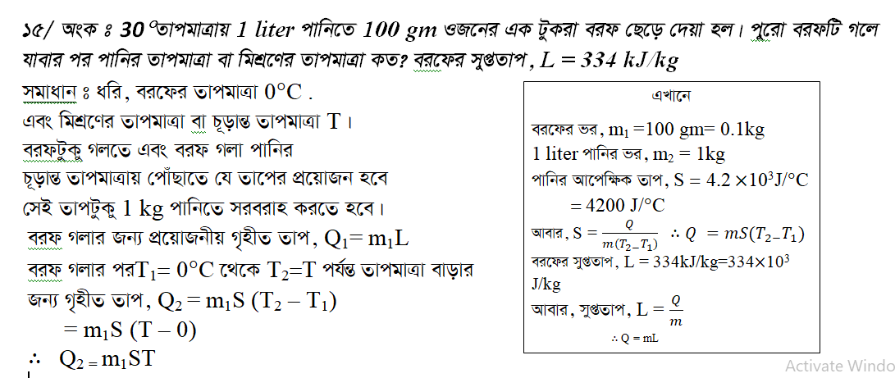

Slide 15
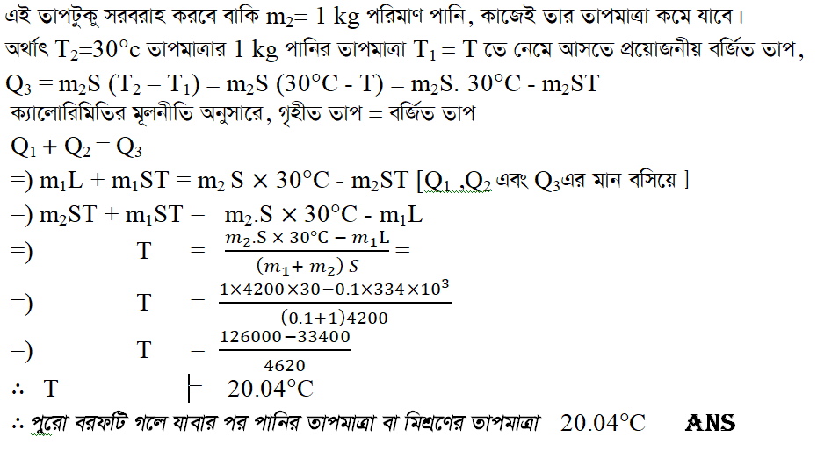

Slide 16
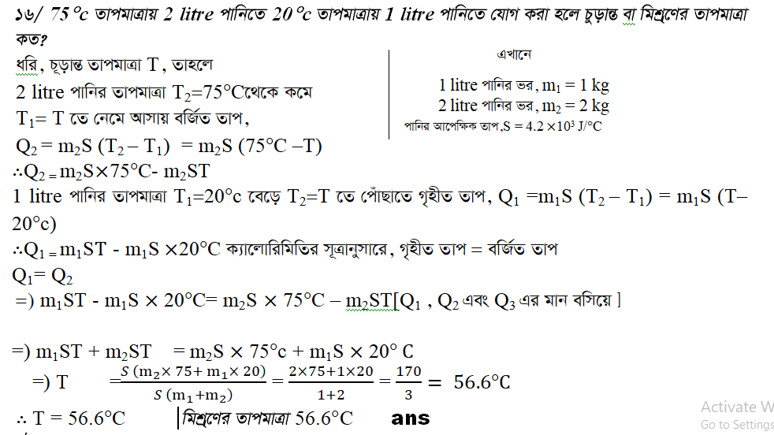

Slide 17
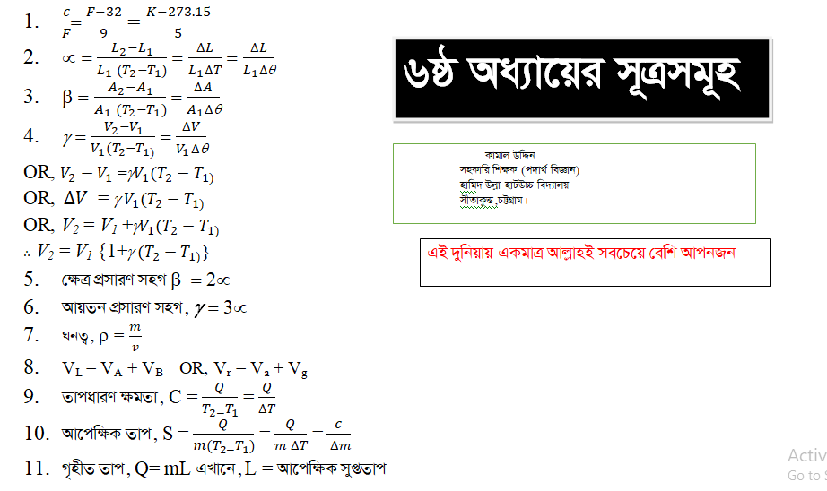

Slide 18
দলীয় কাজ
6 জন করে দলে বিভক্ত হয়ে প্রশ্ন ২টি সমাধান কর।
১/ লোহা বা অন্য কোন পদার্থকে সহজে উত্তপ্ত করা যায় কিন্তু পানিকে করা যায় না কেন?

Slide 19
মূল্যায়ন
১. আয়তন প্রসারণ সহগ কাকে বলে?
2. আপাত প্রসারণ বলতে কী বুঝ?

Slide 20

বাড়ির কাজ
1. ক্যালরিমিতির সূত্রটি ব্যাখ্যা কর।
২. প্রকৃত প্রসারণ এবং আপাত প্রসারণ এর মধ্যে পার্থক্য লেখ।

Slide 21
ধন্যবাদ সবাইকে

